Slide 1
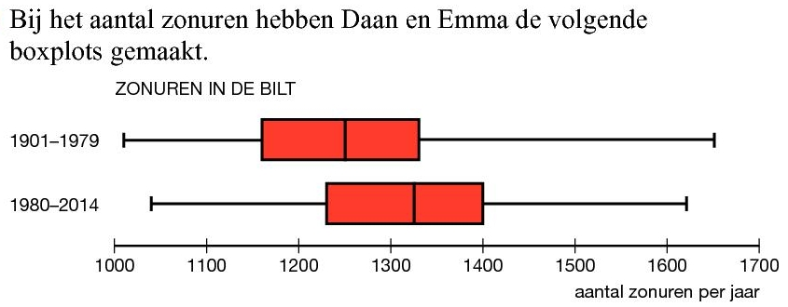
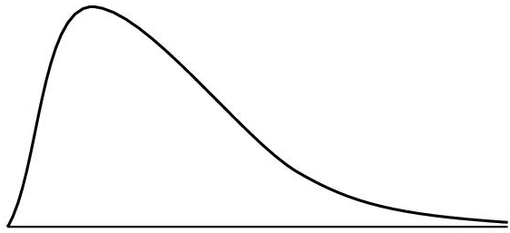
Opgave 24
aantal zonuren per jaar

Slide 2
Opgave 24
$$25\%$$
$$1340$$

Slide 3
Opgave 24

Slide 4
Opgave 24
(maximaal)

Slide 5
Opgave 24
( formuleblad )

